Slide 1
Gwrthwynebwyr Cydwybodol
Hanes – Gwers 3

Slide 2
Nodau
Archwilio sut oedd bywyd i’r gwrthwynebwyr cydwybodol gafodd eu hanfon i weithio yn Llyn y Fan Fach
Darganfod beth ddigwyddodd i wrthwynebwyr cydwybodol ar ôl i’r rhyfel ddod i ben.

Slide 3
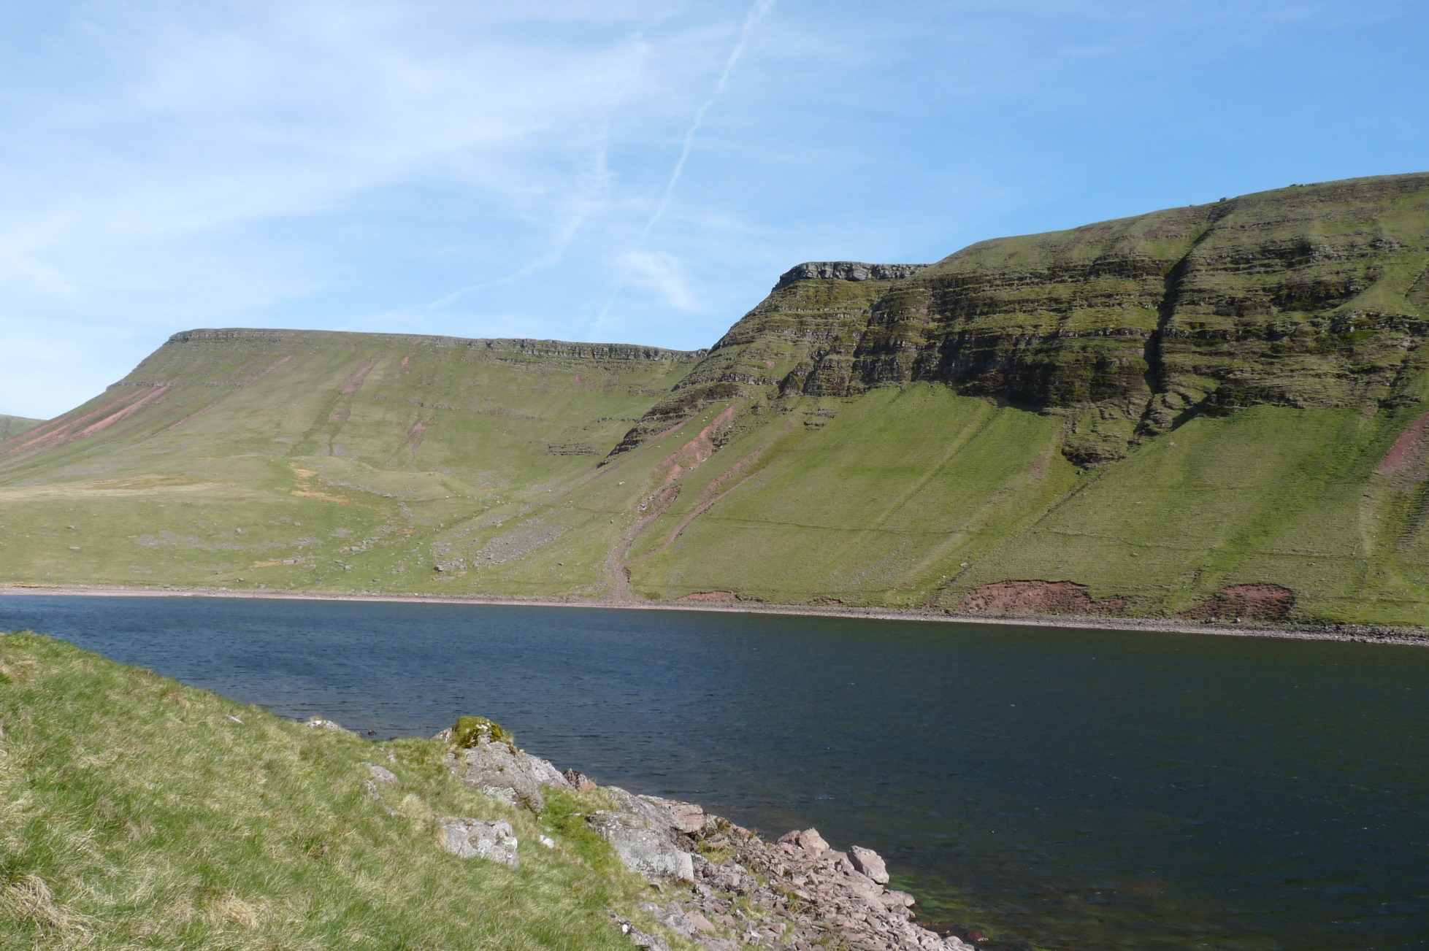
Llyn y Fan Fach

Slide 4
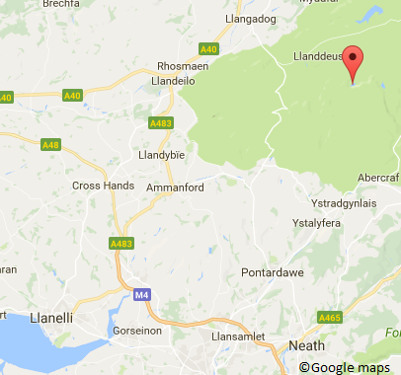
Cyflenwad dŵr ar gyfer ardal wledig Llanelli.
Yn ystod blynyddoedd cynnar yr 20fed Ganrif, roedd Llanelli’n wynebu problem fawr - Dŵr! Doedd dim dŵr mewn pibellau yn cyrraedd yr ardal a doedd ffynhonnau lleol ddim yn darparu digon o ddŵr i bobl. Roedd y boblogaeth wedi codi 34% o 1901-1911, felly roedd y galw yn cynyddu’n gyflym.
Dechreuodd y cyngor lleol chwilio am atebion. Awgrymodd ficer Pen-bre lyn yn agos at Landdeusant ble roedd e wedi bod yn weinidog yn flaenorol.
Roedd Llyn y Fan Fach yn llyn rhewlifol dros 10 milltir o Lanelli. Anfonwyd tirfesuryddion i archwilio a fyddai’n ddewis ymarferol neu beidio.
‘Mae Llyn y Fan fel pe bai’n sefyll ar ei ben ei hun yn y cae.’
‘Ni fydd unrhyw ffynhonnell arall yn ateb gofynion yr achos.’

Slide 5
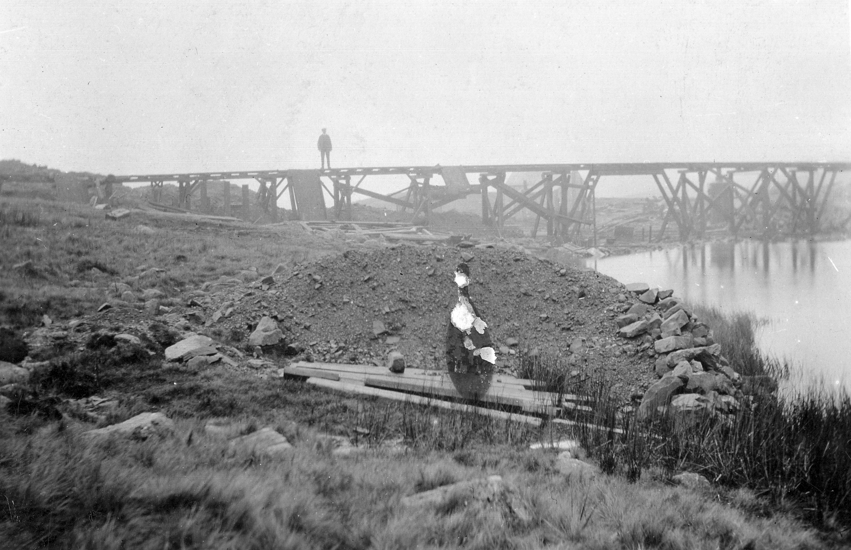
Penderfynwyd y byddai Llyn y Fan Fach yn ffynhonnell ddelfrydol o ddŵr ar gyfer ardal wledig Llanelli, felly cymeradwywyd y prosiect ym 1912 gan ddechrau ym 1914 ar ôl dod o hyd i gontractwyr i ymgymryd â thasg mor enfawr.
Daethpwyd â 175 o nafis draw o Iwerddon (term a ddefnyddiwyd i ddisgrifio llafurwyr corfforol oedd yn gweithio ar brosiectau peirianneg sifil mawr) er mwyn creu swmp y gweithlu. Fodd bynnag, roedd yr amodau’n anodd. Roedd y daith i’r safle’n arw a serth a chan fod y safle ar uchder o 1,200 troedfedd, roedd y tywydd yn gwneud yr amodau gwaith yn anodd. Gwrthododd y nafis o Iwerddon weithio yna ac fe adawon nhw.

Slide 6
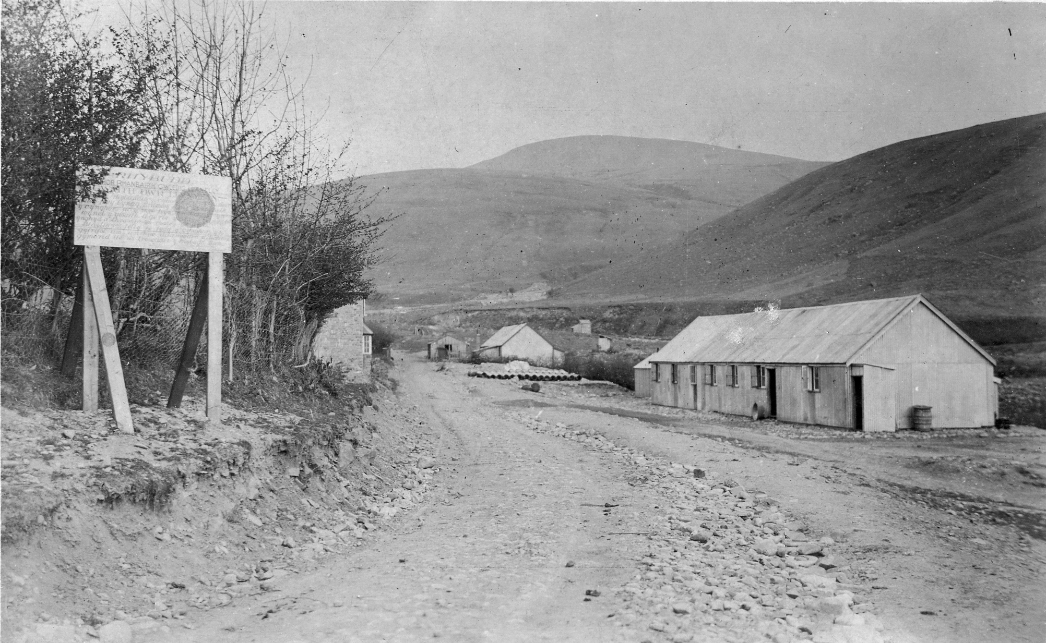
Ym 1916, cafodd tua 150-200 o wrthwynebwyr cydwybodol eu trosglwyddo o garchardai amrywiol yn Lloegr er mwyn cwblhau’r gwaith. Roedden nhw’n byw ar y safle mewn dau gwt; roedd hefyd cwt coginio, cwt golchi dillad, siop a chwt bychan oedd yn gweithredu fel ysbyty.

Slide 7
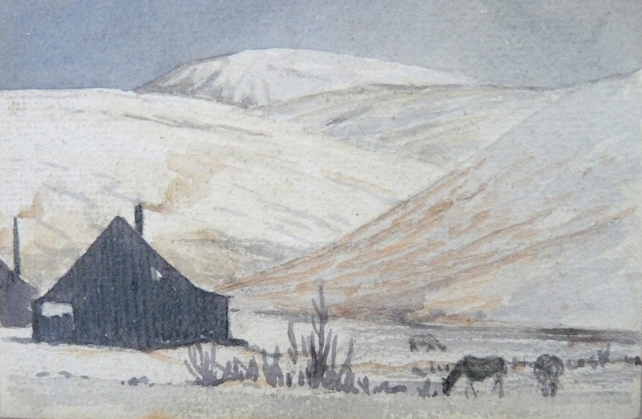
Pam cafodd gwrthwynebwyr cydwybodol eu trosglwyddo i weithio yn Llyn y Fan Fach?
2. Beth mae’r darlun hwn o gasgliad Mary Walmsley yn ei ddweud wrthoch chi am amodau gwaith a byw yn Llyn y Fan Fach?
Braslun a gymerwyd o lyfr llofnodion Peter Davies, o gasgliad Mary Walmsley.

Slide 8
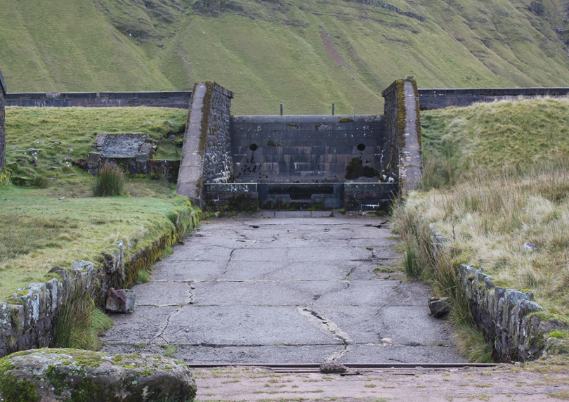

Slide 9
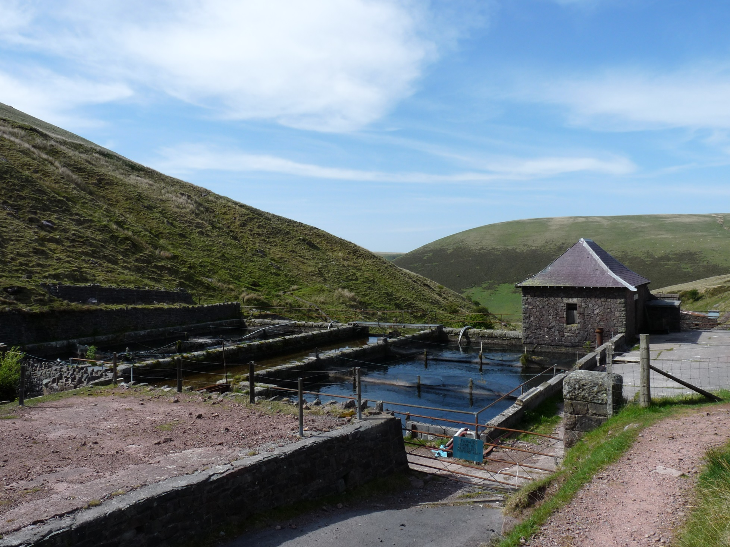

Slide 10
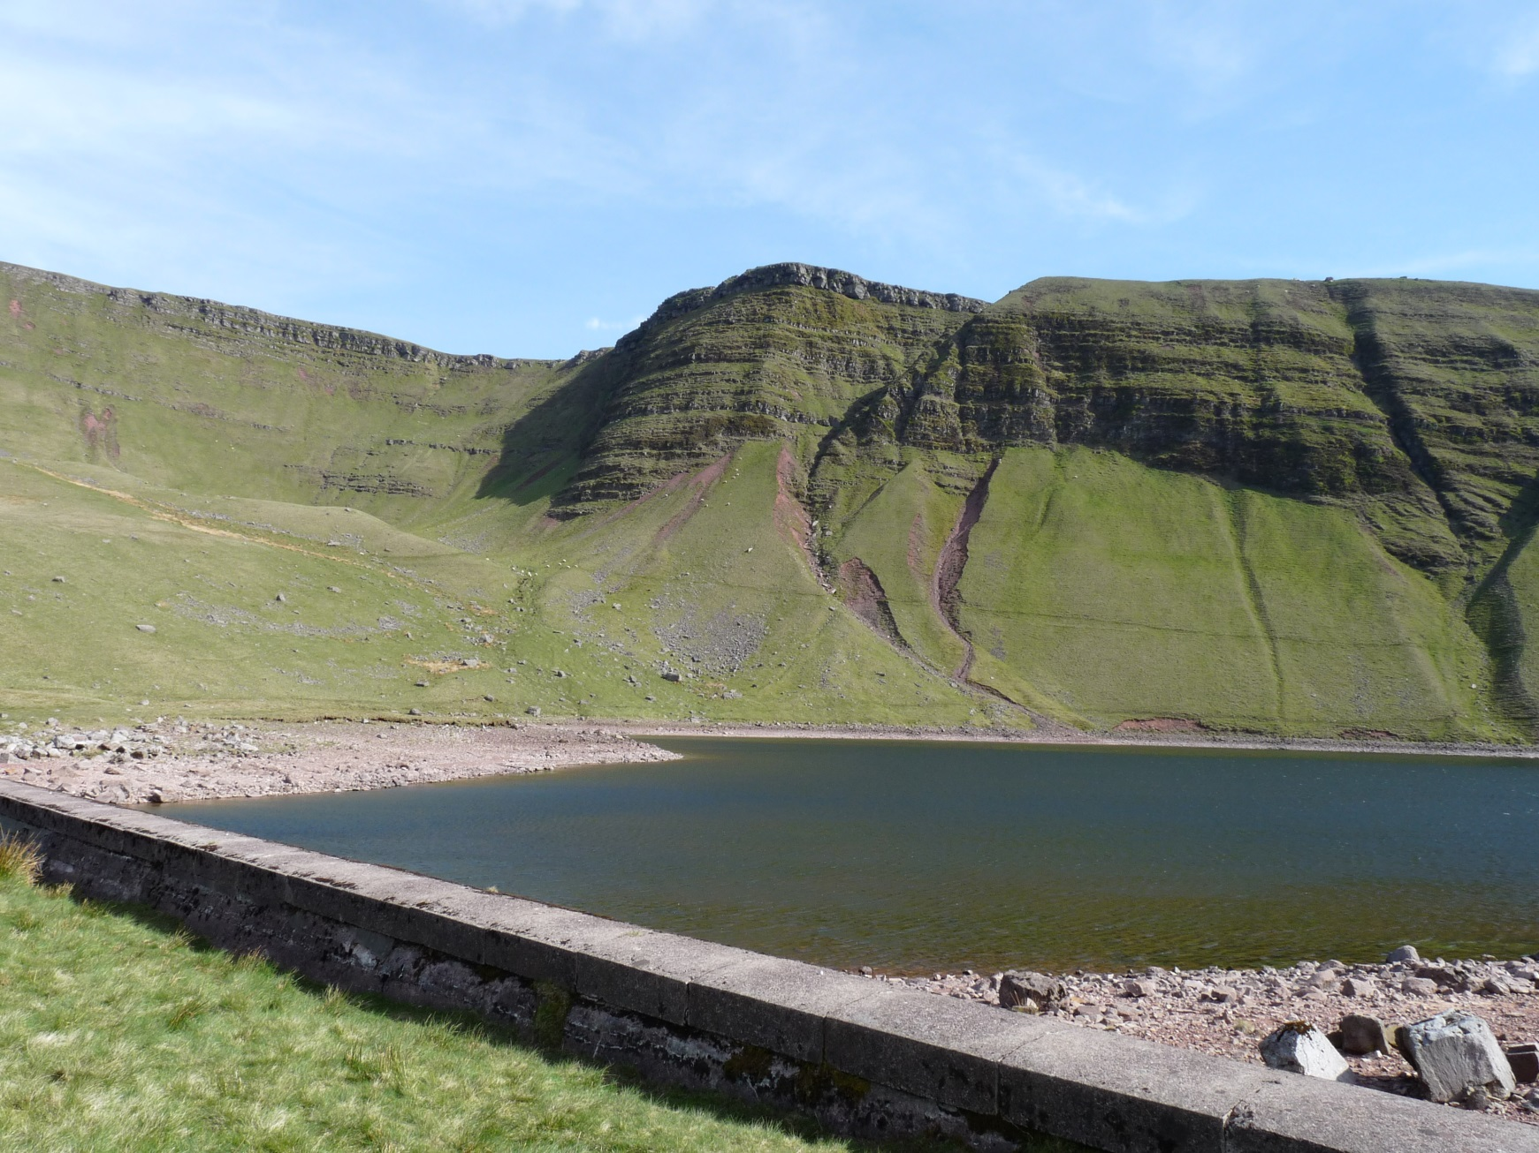

Slide 11
Rwy’n codi am 5am i ddechrau gwaith am 6am. Rwy’n cael fy mrecwast ac yn paratoi i weithio.
Rydym yn dechrau’r diwrnod drwy lwytho’r cerbydau trên gyda cherrig i fynd i fyny at y llyn.
Amser gwely am 11pm
Rydym yn gorffen gwaith am 8pm wrth iddi ddechrau tywyllu. Rydym yn cael pryd cyflym o fwyd ac mae hi bron yn amser gwely.
Rydym yn cael egwyl fer am 10am. Mae hi wedi dechrau bwrw glaw a does dim cysgod gennym.
Diwrnod ym mywyd gwrthwynebydd cydwybodol
Ar ôl egwyl am 4pm, rydym yn dechrau gweithio eto, yn symud cerrig a phridd. Mae hi wedi dechrau codi gwynt ac mae hi’n oer iawn.
Cawn ein cinio am 1pm, nid yw’r bwyd yn dda iawn ac rwyf bob amser yn ysu am ragor.
Ar ôl cinio, rydym yn parhau i lwytho brics a chymysgu sment.

Slide 12
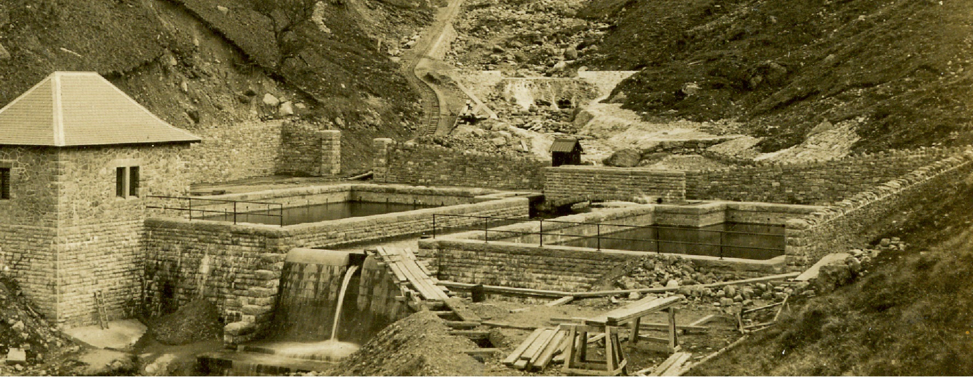
O’i gymharu â’ch diwrnod chi, ydych chi’n meddwl bod bywyd bob dydd gwrthwynebydd cydwybodol yn anodd? Eglurwch eich ateb
Oedd mynd i’r rhyfel ac ymladd yn ddewis gwell?

Slide 13
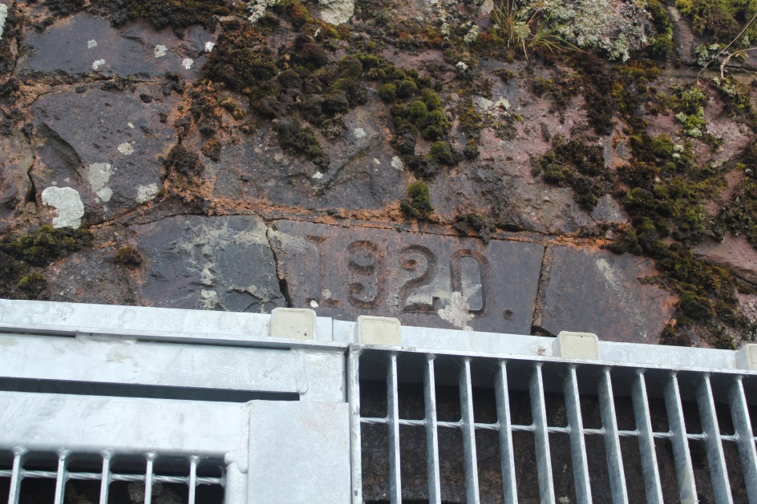
Ar 11 Tachwedd 1918, daeth y Rhyfel Byd Cyntaf i ben.
Roedd nifer o wrthwynebwyr cydwybodol yn credu y bydden nhw’n cael eu rhyddhau’n syth; fodd bynnag, nid dyna ddigwyddodd. Ym mis Ebrill 1919, cafodd y cyntaf o’r gwrthwynebwyr ei ryddhau.
Pam wnaeth hi gymryd mor hir i ryddhau’r gwrthwynebwyr cydwybodol?
2. Ydych chi’n credu i’w bywyd fod fel yr oedd o’r blaen? Eglurwch eich ateb

Slide 14
Sut beth oedd agweddau tuag at wrthwynebwyr cydwybodol ar ôl y rhyfel?

